Slide 1
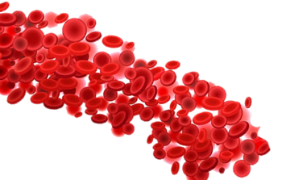
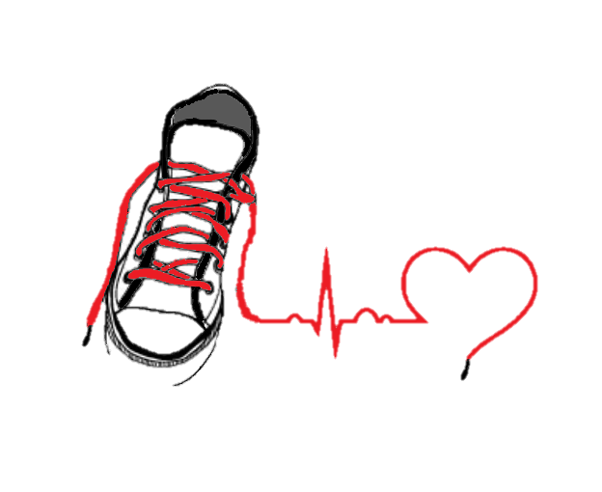



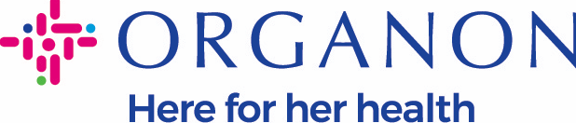










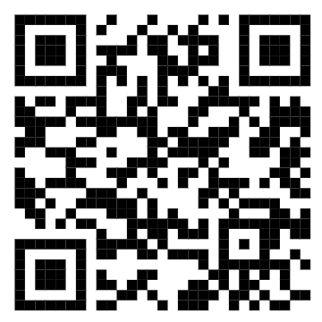
Yo pongo mi corazón
Rehabilitación Cardíaca
H.U. Río Hortega. Valladolid
MANEJO
INTEGRAL DEL PACIENTE CARDIOVASCULAR
I Jornada
De Puertas Abiertas
Unidad de Rehabilitación Cardíaca
Colabora
10 de noviembre 2023
Salón de Actos. Hospital Universitario Río Hortega
Inscripciones a través de FOSA/SACYL. Solicitada acreditación CFC

